Slide 1
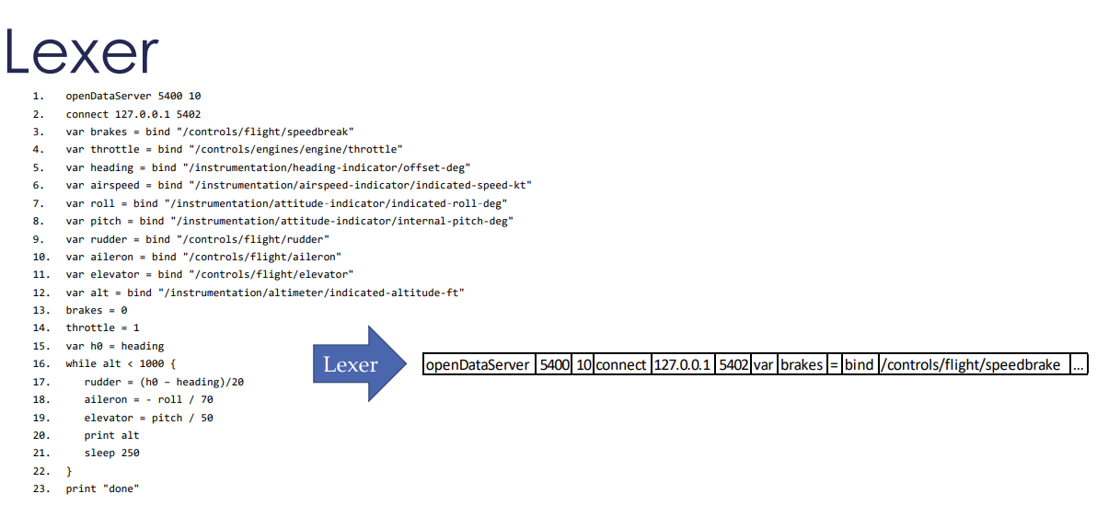
Rock_Way_4
מעתקים כל הפקודה לתוך מערך מחרוזות
(return String[])
*יש כלי שנקרא “scanner”
שיודע להבדיל בין ה “tabs”
ומפרש את זה כהפרדה (צריך ללמוד על זה).
אחר כך.
S.Next עוברים על כל שורה בקוד ומכנסים אותה למערך.

Slide 2
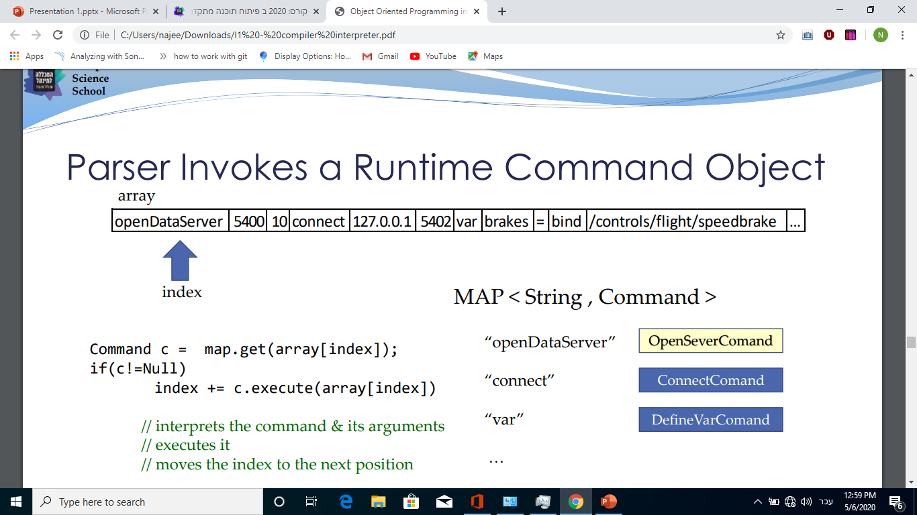
" עובר על כל מילה וקורא ומפרש אותה לפי MAP"
MAP: לוקח סטרינג וקורא למחלקה "Command"
לפי הפקודה הוא מחזיר כמה צריך לקדם את האינדקס כדי שיקלוט את הפקודה הבאה

Slide 3
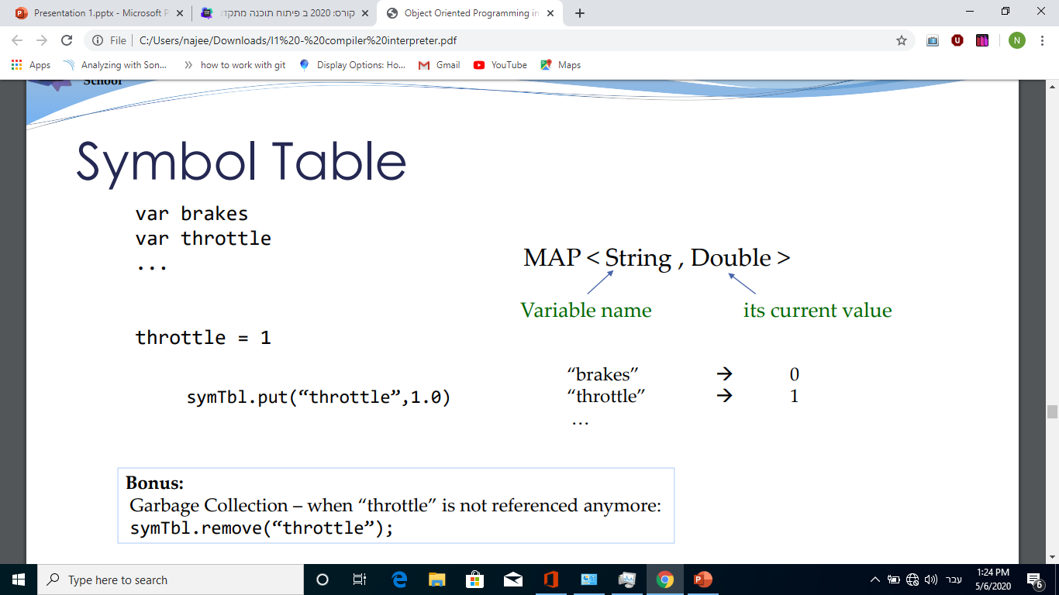
ה symbol table תכיל את כל המשתנים והערך שלהם יהיה double
(אנחנו נכין symbol table שמכילה את כל המשתנים ומגדרים להם שהערך יהיה 0 ואם בבקודה יהיה שינוי לערך המשתנה אז נקרא למחלקת symbol table ונשנה את הערך.

Slide 4
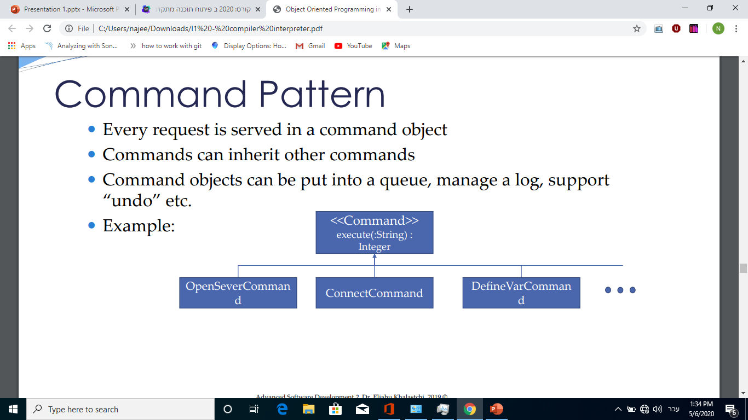
סיכום:אנחנו נצאור מחלקה command בתוך המחלקה הזאת נצור פונקציה abstract שנקראת docommand שכל מחלקה יורשת ממנה עושה לה אנסטאנס המתאים לה.

Slide 5
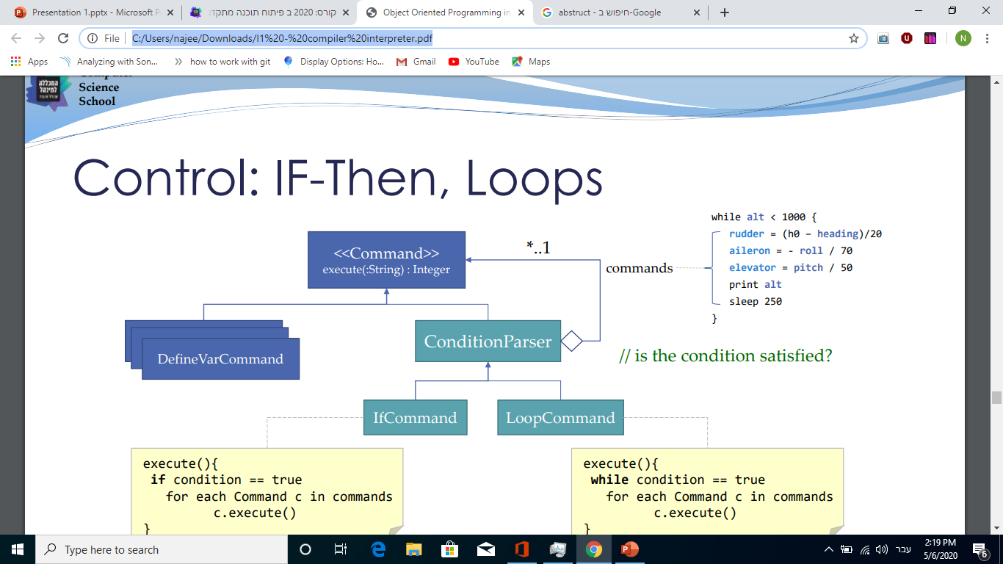
מה שאנחנו עושים ניגש למחלקה symbol table נשלוף את הערך של המשתנה ואז נבדוק כמו שרשום למטה.
ConditionParser
אמורה להיות דומה למחלקה command ולכן היא יורשת אותה.

Slide 6
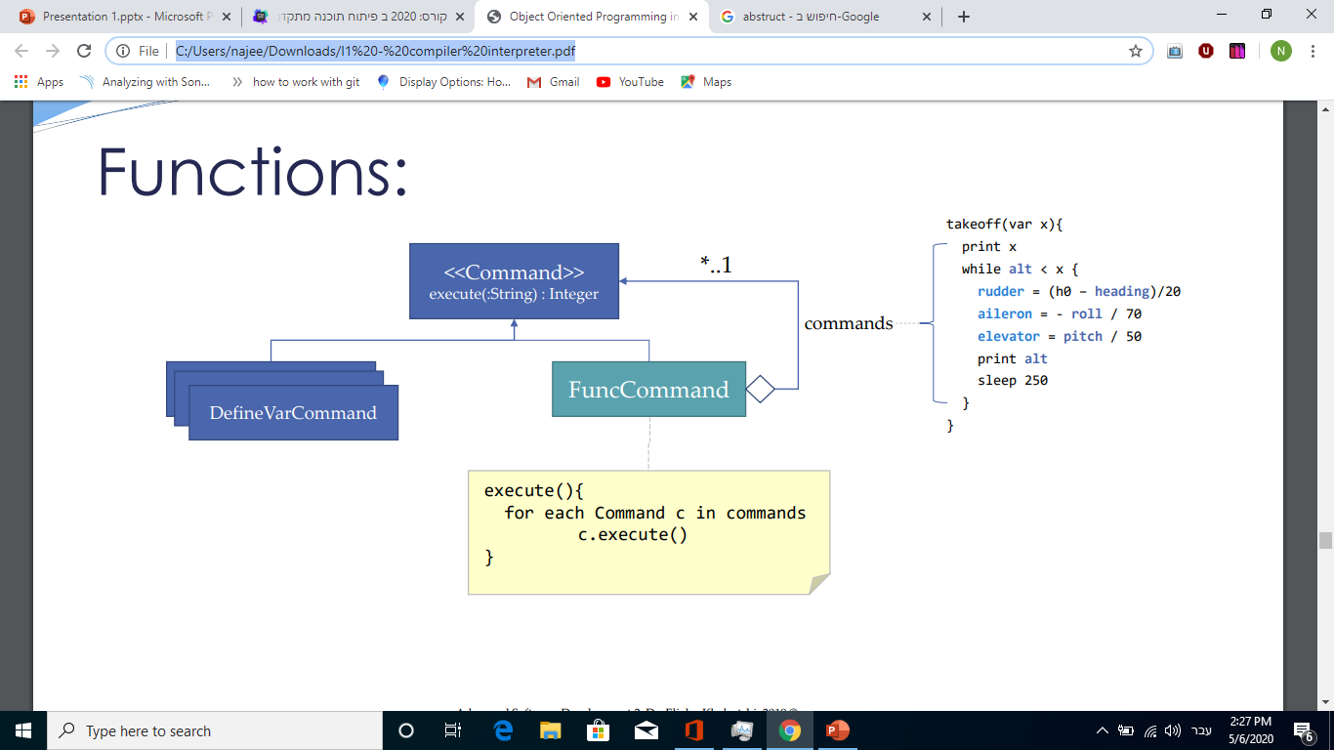
אותו עקרון כמו בשקף הקודם

Slide 7
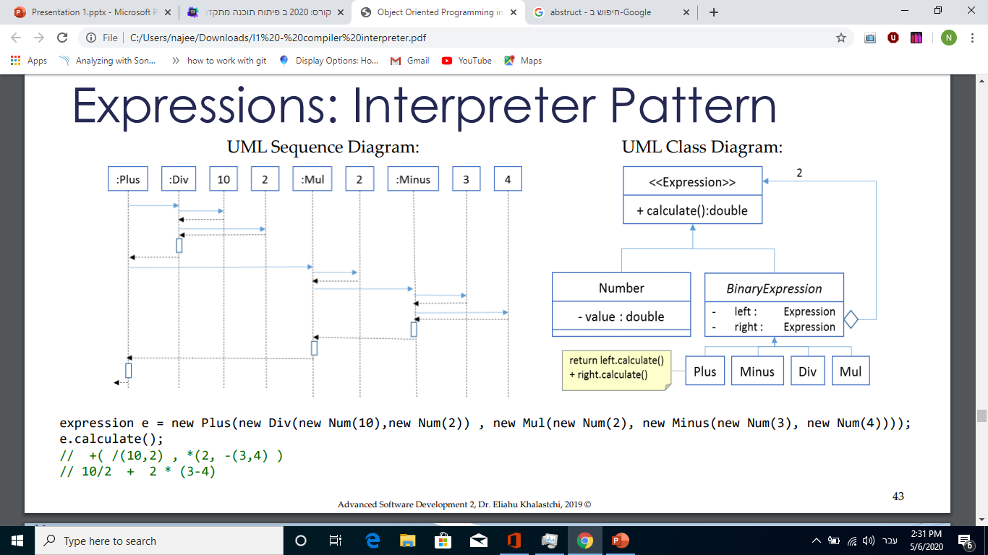
יצירת המחלקה
Expression
שמכילה את הפונקציה calculate()
שדומה לdo command.
במחלקה :
BinaryExpression
יהיה left ו right
לפי העדיפות

Slide 8
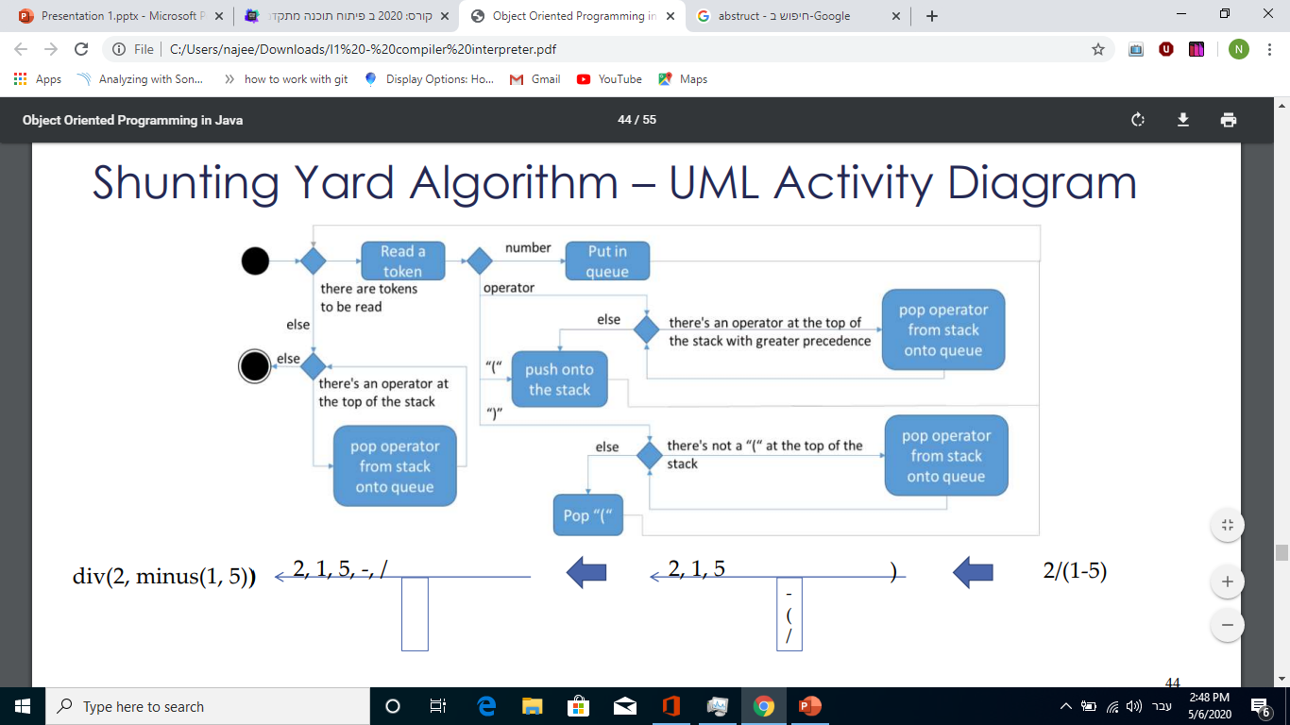
צריך לממש את זה
לא לדאוג יש לי מחלקה שכבר ממשת את הדבר הזה פשוט צריך לדעת איך לקשר אוצה עם ה Expression

Slide 9
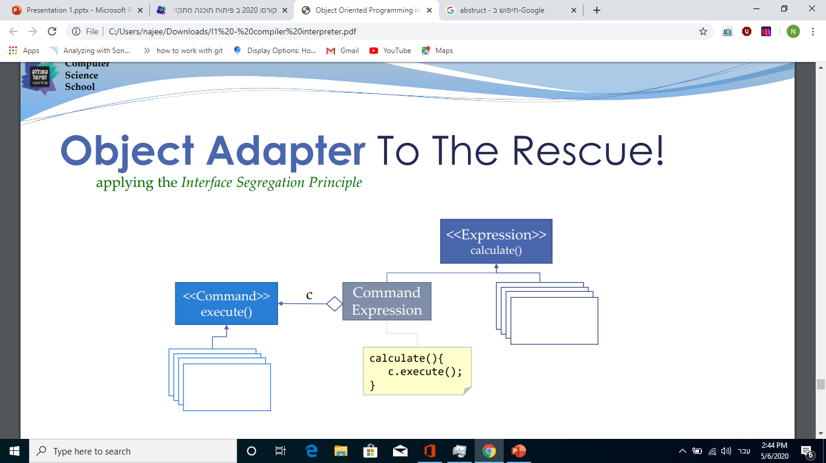
קישור בין Command ל Expression זה יהיה באמצעות מחלקה שנקראת Command Expression

